Slide 1
Big Data
Top-k / Ranking / Skyline
Semantic Web: RDF
Information Retrieval
PageRank / HITS
Map Reduce: Massiv parallele Verarbeitung
Datenströme
Peer to Peer Informationssysteme
No SQL Systeme
Multi-Tenancy/Cloud-Datenbanken

Slide 2
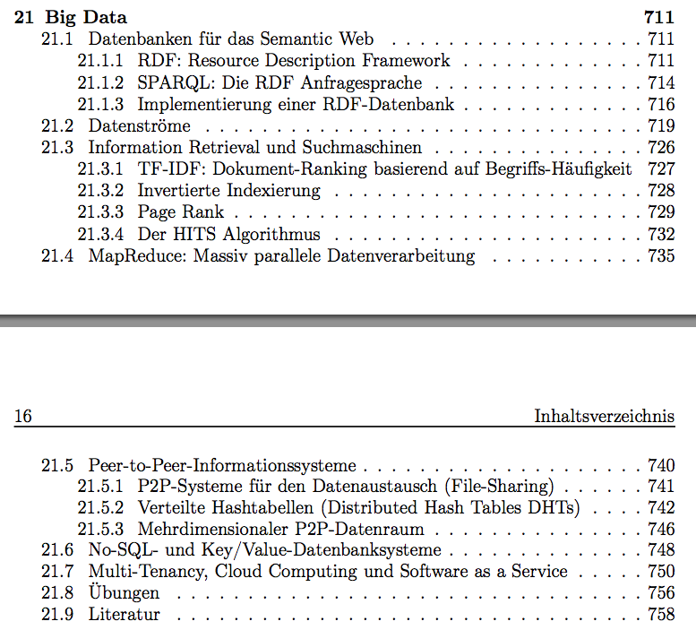

Slide 3
Weitere Decision-Support Anfrage-Typen
Top N-Anfragen
Ich will nur die N besten Treffer erhalten und ncht alle 5 Millionen
Muss bei der Anfrageoptimierung berücksichtigt werden
Online Aggregation
Man berechnet das Ergebnis approximativ
Je länger die Anfrage läuft, desto genauer wird das Ergebnis

Slide 4
Top N-Anfragen
Select A.*
From Angestellte A, Abteilungen abt
Where A.Abteilung = abt.AbteilungsNr and abt.Ort = Passau
Order by A.Gehalt
Stop after 20

Slide 5
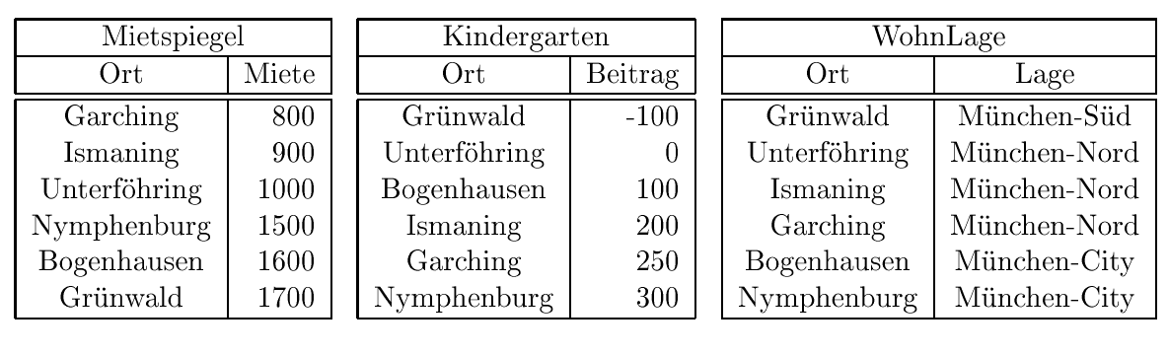
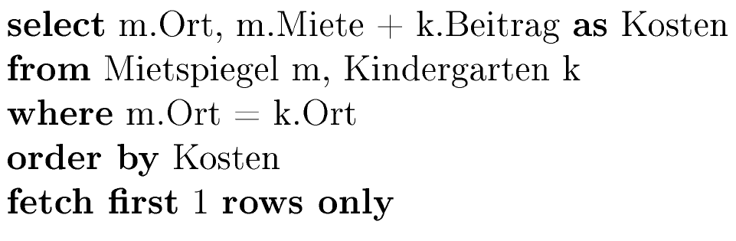
Top N-Anfragen auf Verteilten Datenquellen

Slide 6
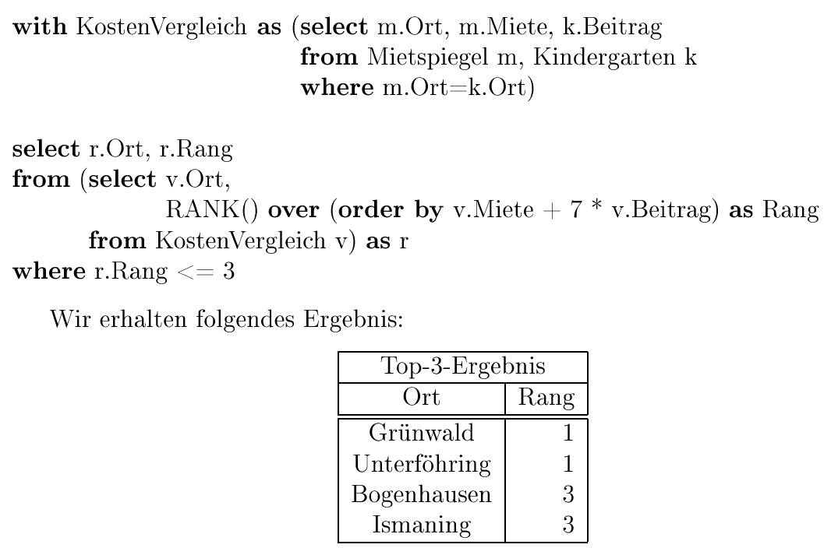
Ranking in DB2

Slide 7


Slide 8
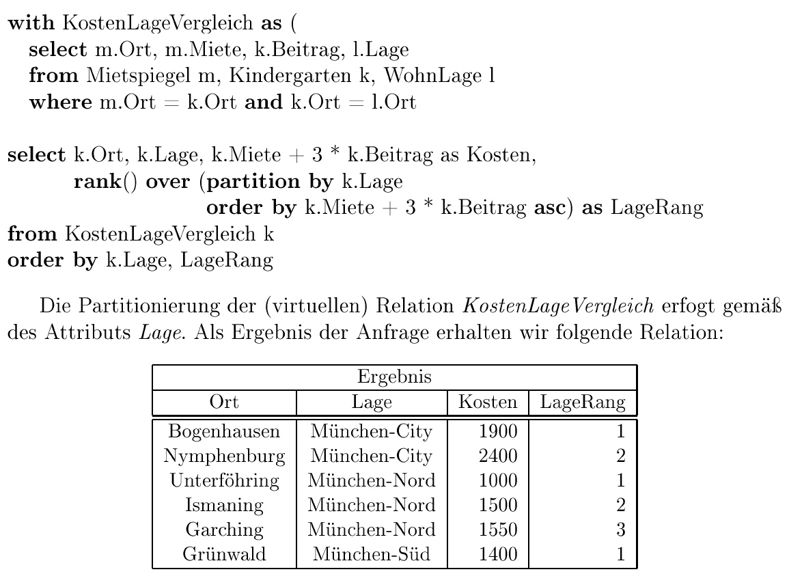
Ranking innerhalb von Untergruppen

Slide 9
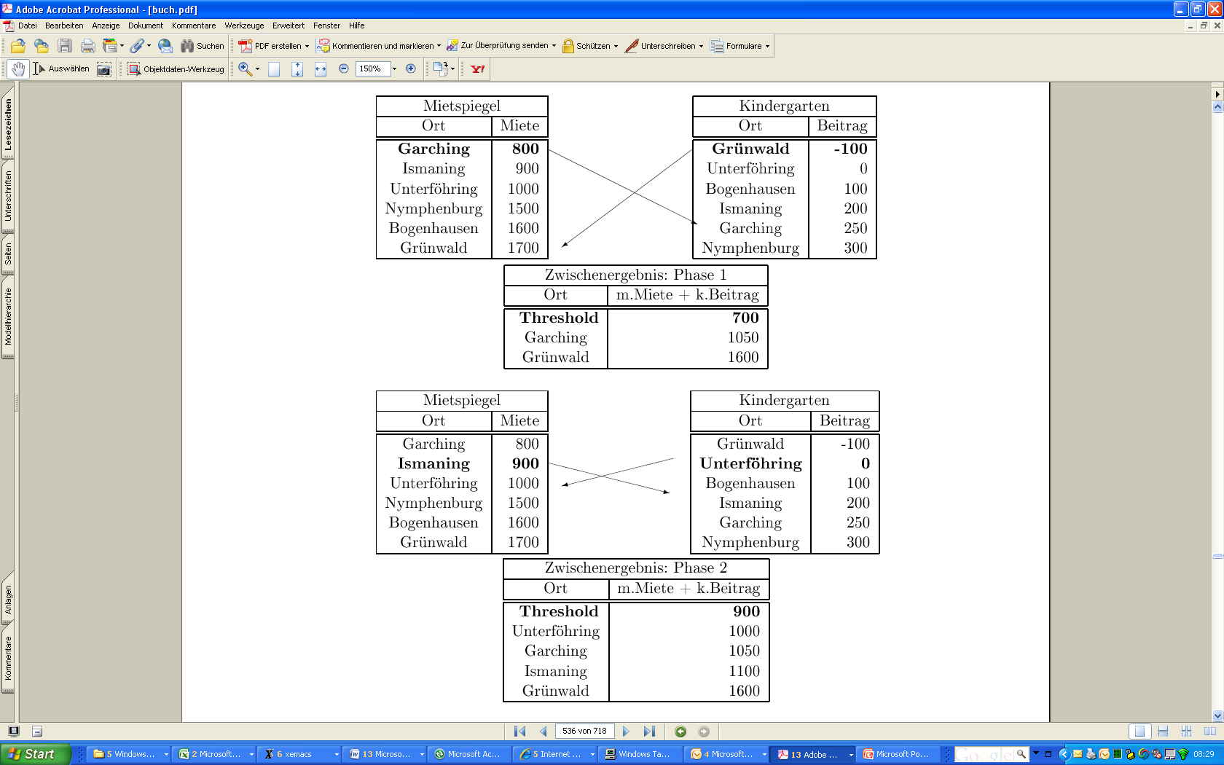
Threshold-Algorithmus zur Auswertung von Top-n-Anfragen (3)

Slide 10
Threshold-Algorithmus zur Auswertung von Top-n-Anfragen (3)

Slide 11
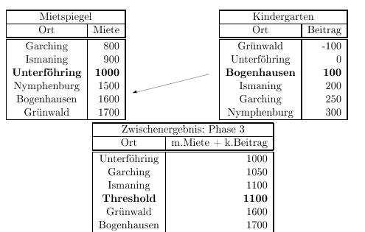
Threshold-Algorithmus zur Auswertung von Top_n-Anfragen

Slide 12
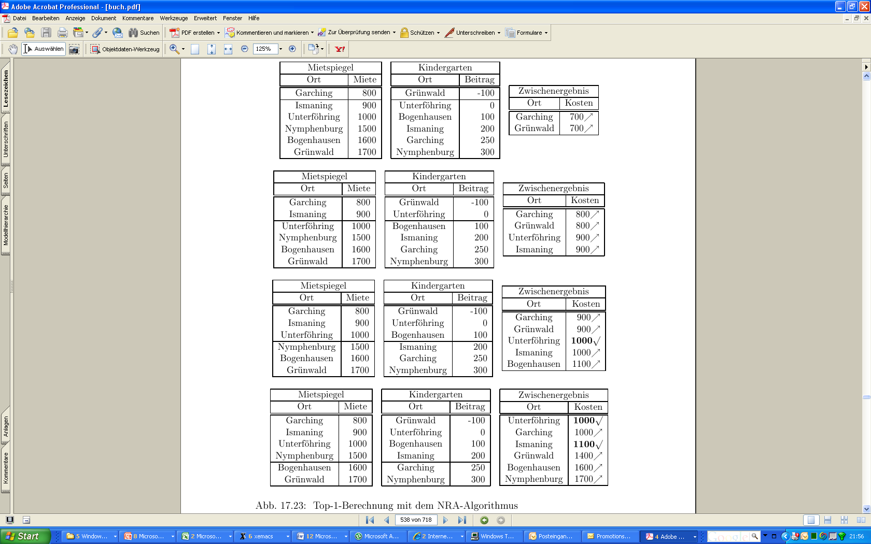
No-Random-Access-Algorithmus

Slide 13
No-Random-Access-Algorithmus

Slide 14
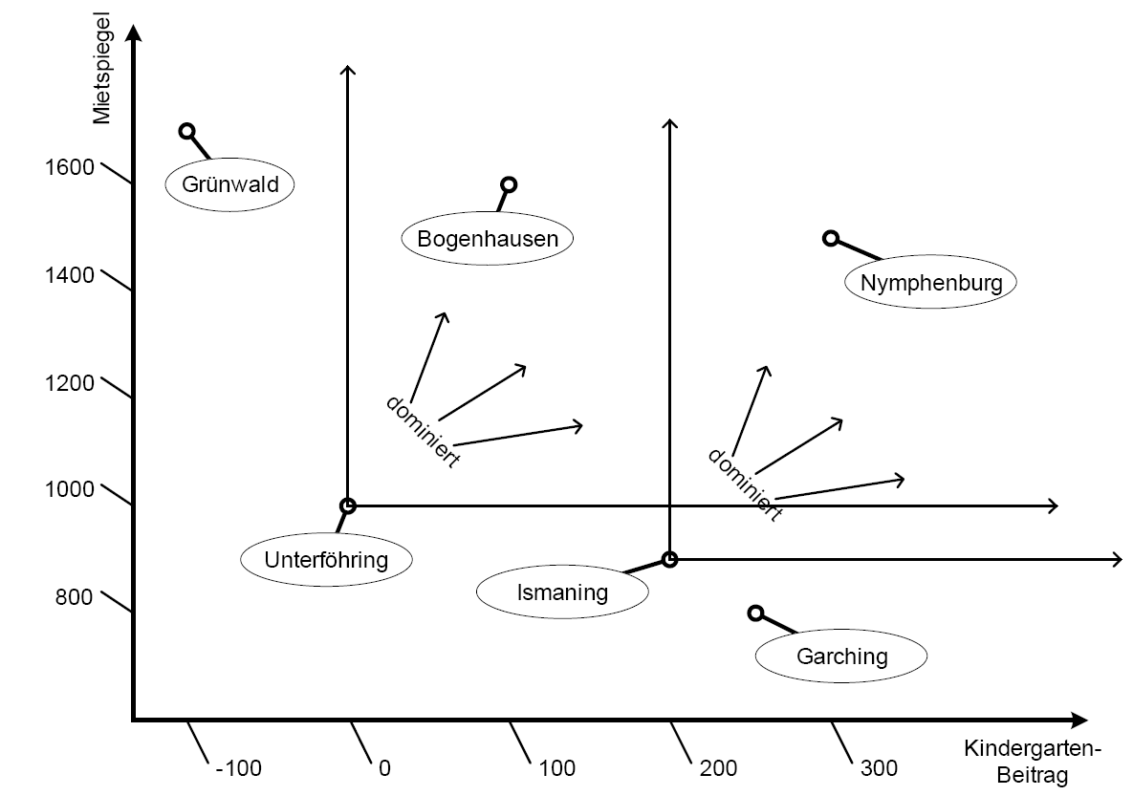
Skyline / Pareto-Optimum

Slide 15
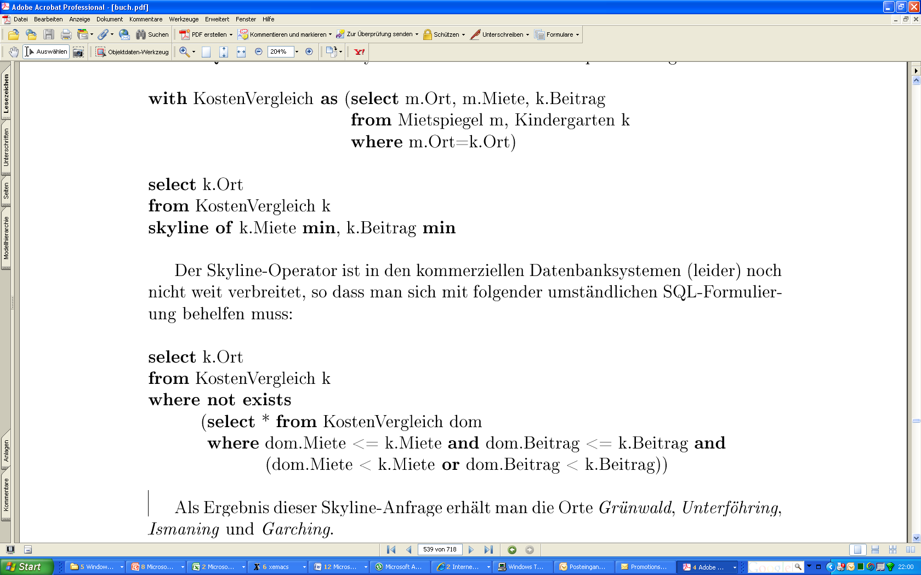
Skyline in SQL

Slide 16
Skyline in Standard-SQL

Slide 17
Online-Aggregation
Select abt.Ort, avg(A.Gehalt)
From Angestellte A, Abteilungen abt
Where A.Abteilung = abt.AbteilungsNr
Group by abt.Ort

Slide 18
Semantic Web: Resource Description Framework (RDF)
Triple-Datenmodell
(Subjekt, Prädikat, Objekt)
Meist graphische Visualisierung
Subjekte und Objekte sind Knoten
Prädikate sind gerichtete Kanten
Von Subjekt-Knoten nach Objekt Knoten

Slide 19
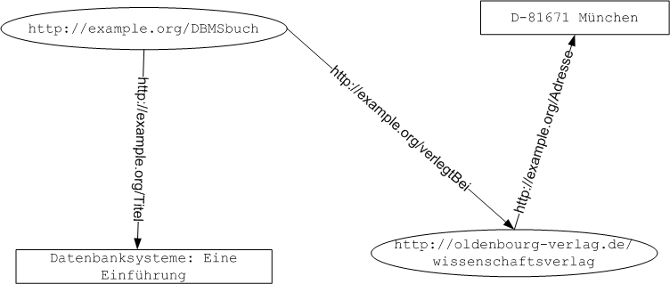
Beispiel-RDF-Graph

Slide 20
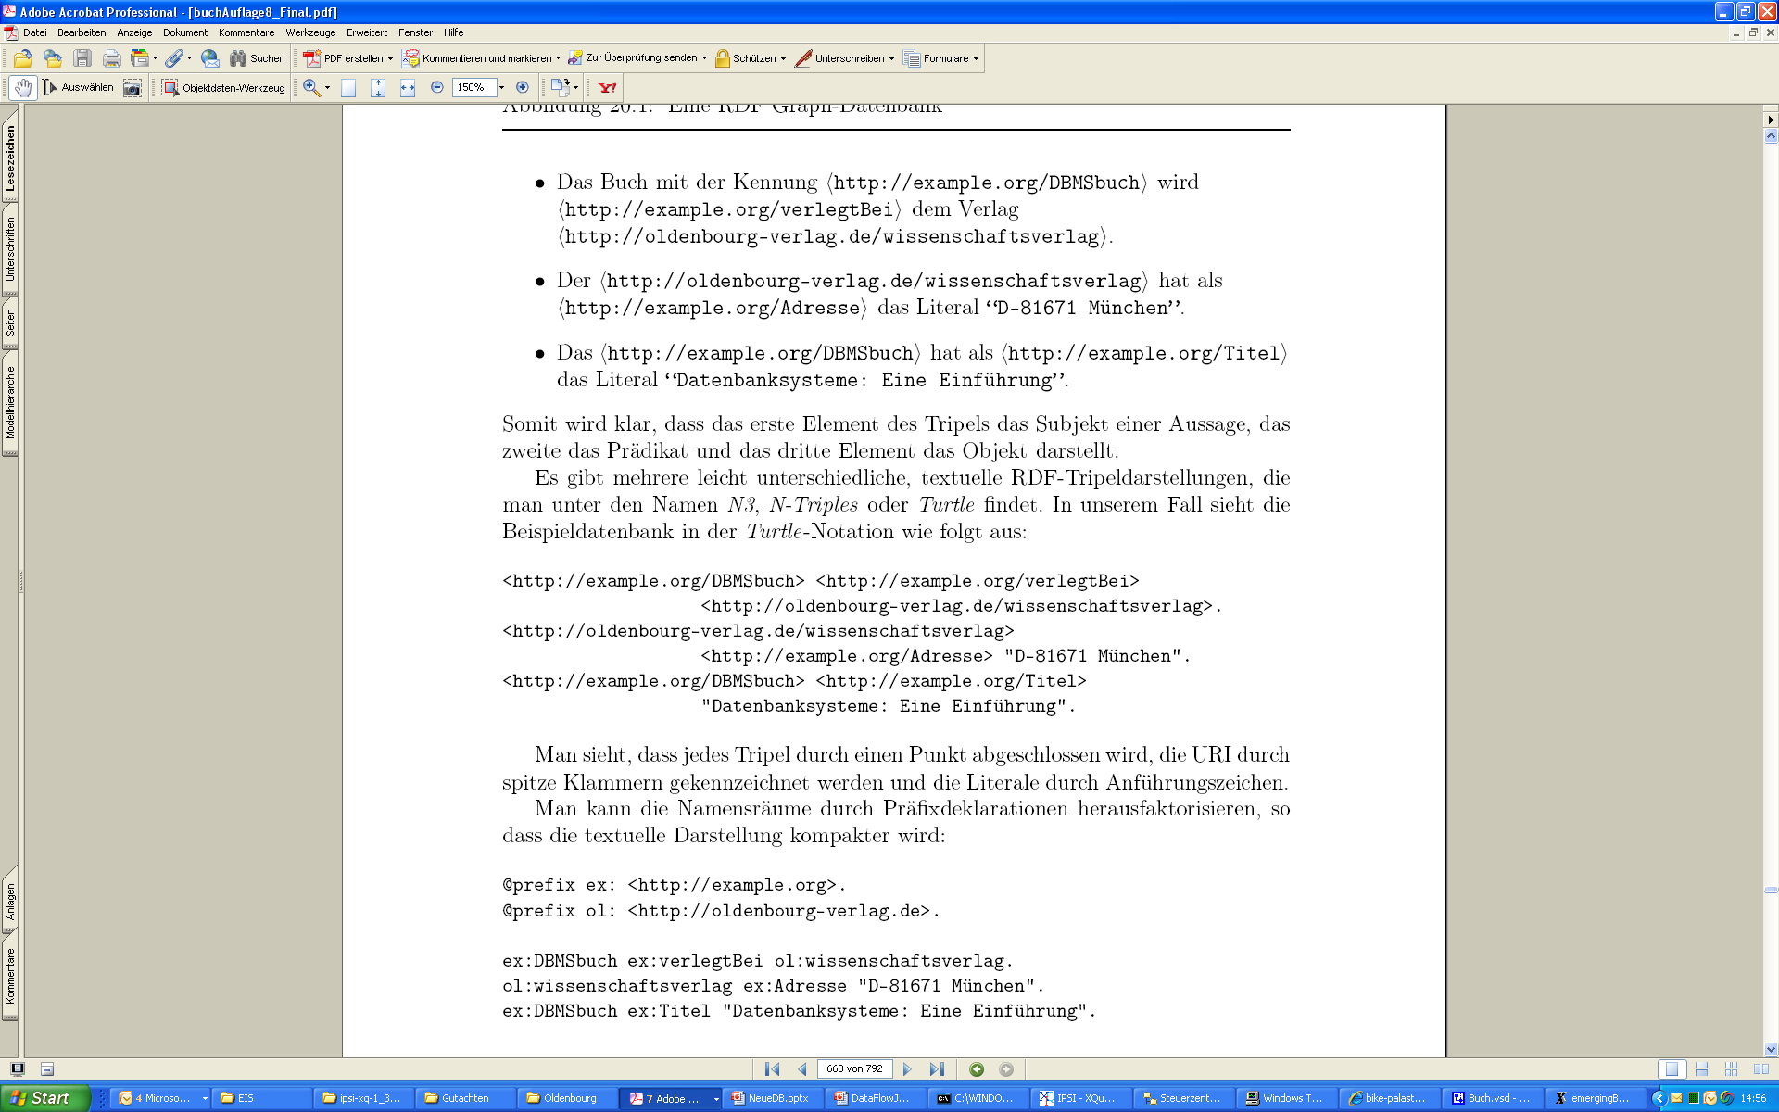
Textuelle Darstellung des Graphen

Slide 21
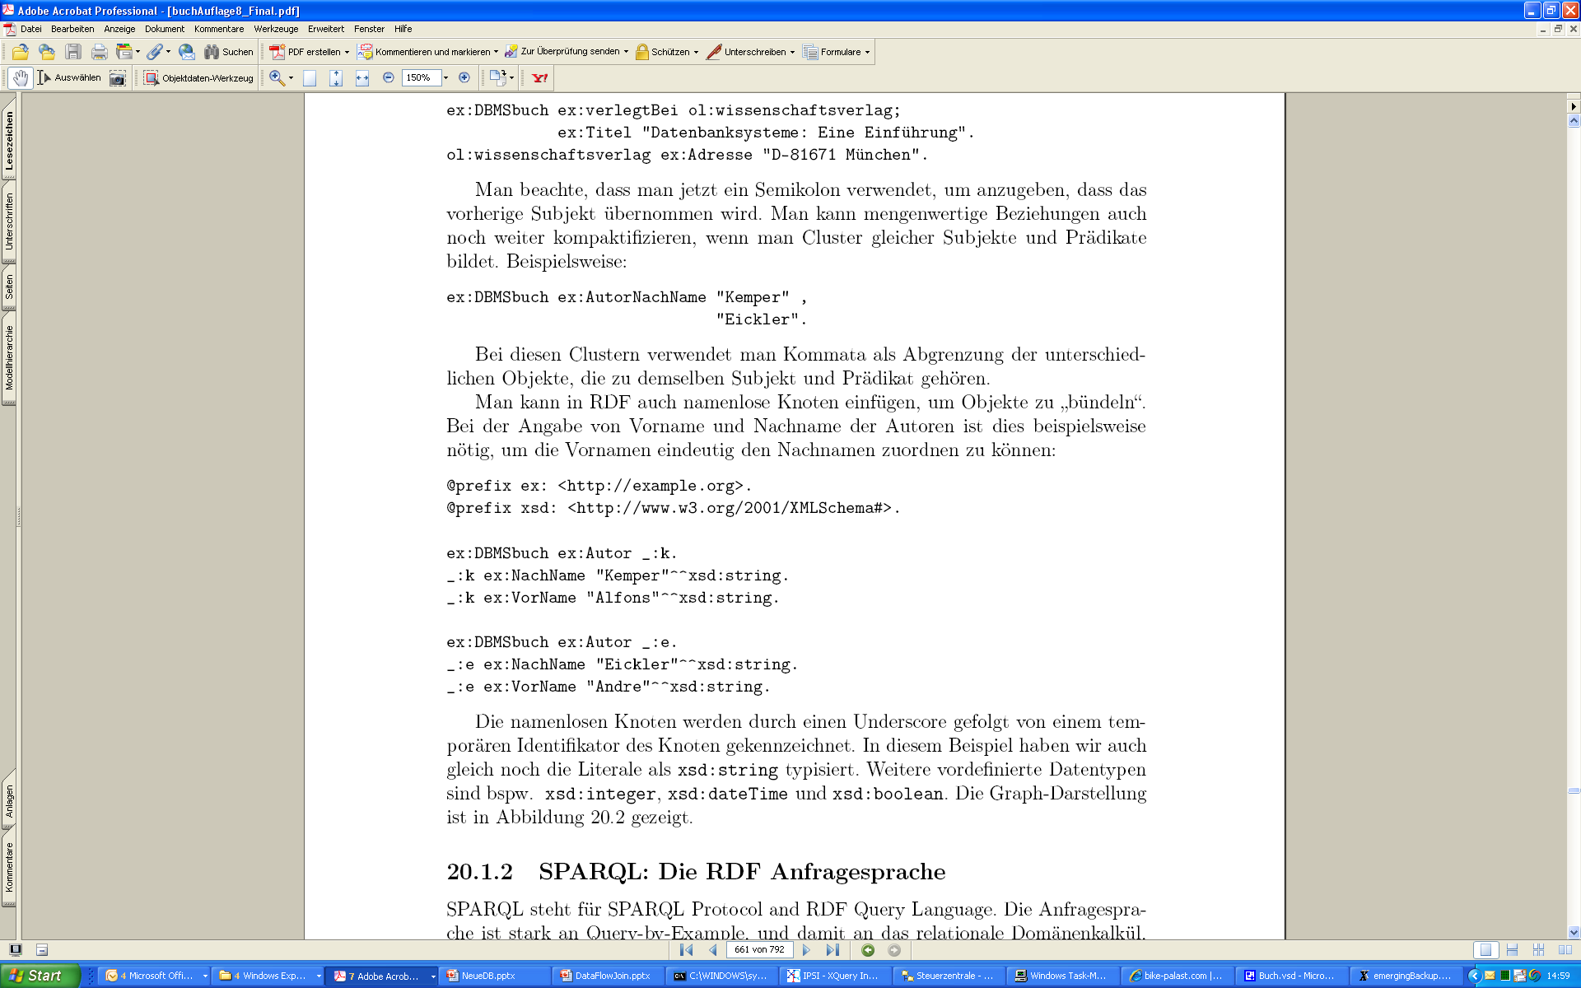
Kurzform

Slide 22
Namenlose Knoten

Slide 23
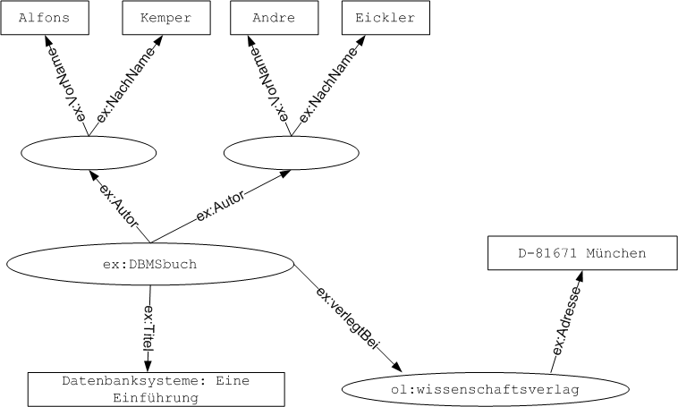
Graph mit unbenannten Knoten

Slide 24
SPARQL: Die RDF Anfragesprache
SELECT ?Var1 ?Var2 … $VarN
WHERE {Muster1. Muster2. … MusterM. }
PREFIX ex: <http://www.example.org>
SELECT ?AutorenDesOldenbourgVerlags WHERE
{ ?buch ex:Autor ?a.
?a ex:NachName ?AutorenDesOldenbourgVerlags.
?buch ex:verlegtBei <http://oldenbourg-verlag.de/wissenschaftsverlag>.
}

Slide 25
SPARQL: Die RDF Anfragesprache
PREFIX ex: <http://www.example.org>
SELECT ?KempersBuecherTitel WHERE
{ ?KempersBuecher ex:Autor ?k.
?k ex:NachName "Kemper".
?KempersBuecher ex:Titel ?KempersBuecherTitel.
}

Slide 26
SPARQL: Die RDF Anfragesprache Union
PREFIX ex: <http://www.example.org>
SELECT ?KempersOderEicklersBuecherTitel WHERE
{ { ?KempersBuecher ex:Autor ?k.
?k ex:NachName "Kemper".
?KempersBuecher ex:Titel ?KempersOderEicklersBuecherTitel.
} UNION
{ ?EicklersBuecher ex:Autor ?k.
?k ex:NachName "Eickler".
?EicklersBuecher ex:Titel ?KempersOderEicklersBuecherTitel.
} }

Slide 27
SPARQL: Die RDF Anfragesprache optional
PREFIX ex: <http://www.example.org>
SELECT ?KempersBuecherTitel ?KempersBuecherISBN WHERE
{ ?KempersBuecher ex:Autor ?k.
?k ex:NachName "Kemper".
?KempersBuecher ex:Titel ?KempersBuecherTitel.
OPTIONAL { ?KempersBuecher ex:hatISBN ?KempersBuecherISBN }
}

Slide 28
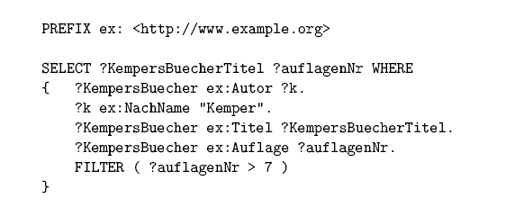
SPARQL: Die RDF Anfragesprache filter

Slide 29
SPARQL: Die RDF Anfragesprache count-Aggregation
PREFIX ex: <http://www.example.org>
SELECT COUNT ?verlag WHERE
{
?buch ex:verlegtBei ?verlag.
}
Für SQL-affine Leser ist diese Anfrage etwas gewöhnungsbedürftig, da man ja in der Tat die Bücher zählen will. Die SPARQL-Formulierung zielt aber darauf ab, die Anzahl der Vorkommnisse des Musters „?buch ex:verlegtBei ?verlag“ für jeden ?verlag zu zählen.

Slide 31
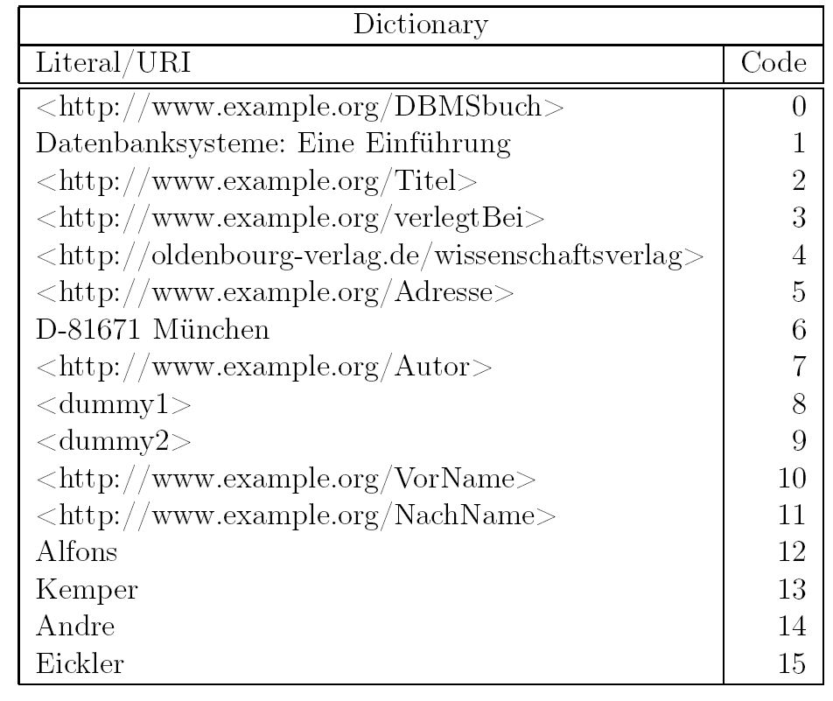
Implementierung einer RDF-Datenbank: RDF-3X

Slide 32
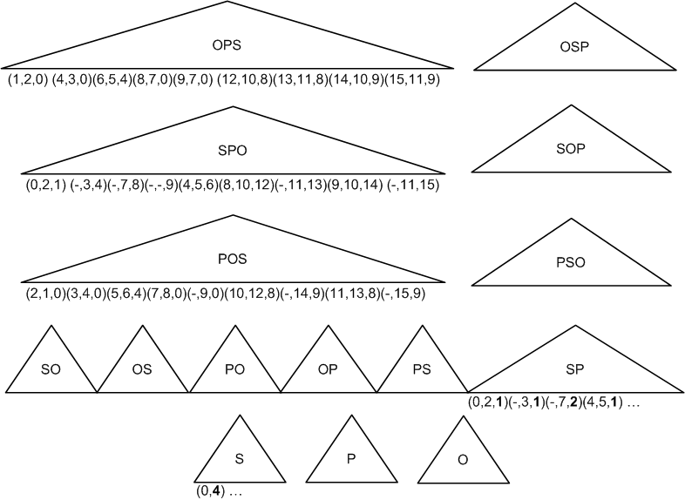
B-Bäume … so viele wie möglich

Slide 33
Kompressionstechnik: Dictionary und Präfix
Jedes Tripel $(s,p,o)$ wird also genau 6 mal repliziert abgelegt -- allerdings in permutierter Subjekt/Prädikat/Objekt-Reihenfolge, nämlich
$(p,s,o)$, $(s,p,o)$, $(p,o,s)$, $(o,s,p)$, $(s,o,p)$ und $(o,p,s)$.
Zusätzlich gibt es noch die sogenannten aggregierten Indexe, die die Anzahl der Vorkommen des jeweiligen Musters repräsentieren. Zum Beispiel bedeutet der Eintrag $(s,o,7)$, dass das Subjekt s siebenmal mit dem Objekt o in einer Beziehung steht -- mit beliebigem Prädikat.
Das Speichervolumen wird dadurch (dramatisch) reduziert, dass man in den Blättern der Bäume eine Präfix-Komprimierung durchführt. Z.B. wird in dem zweiten Eintrag des SPO-Baums das Subjekt 0 weggelassen, da es identisch zum ersten Eintrag ist. In dem vierten Eintrag kann sogar die Subjekt- und die Prädikat-Kennung weggelassen werden, da beide identisch zum dritten Eintrag sind

Slide 34
Kompressionstechnik: Dictionary und Präfix
Es werden aber nicht nur gleiche Präfixe weggelassen; zusätzlich wird auch anstatt des jeweiligen Codes nur die Differenz zum Code des Vorgänger-Tripels gespeichert. Der letzte Eintrag im SPO-Baum würde demnach als (-,1,1) gespeichert, da er in der ersten Komponente identisch zum Vorgänger-Tripel ist, in der zweiten und dritten Komponente ist die Differenz zum Vorgänger-Tripel jeweils 1.
Diese Kompression ist sehr effektiv, da die Tripel in den Blattknoten ja fortlaufend sortiert sind und sich deshalb immer nur geringfügig vom Vorgänger-Tripel unterscheiden.
Als Anker für diese Differenz-Kompression wird auf jeder Blatt-Seite immer nur ein vollständiges Tripel, nämlich das Erste, gespeichert.

Slide 35
Anfrageauswertung
PREFIX ex: <http://www.example.org>
SELECT REDUCED ?AutorenDesOldenbourgVerlags WHERE
{ ?buch ex:Autor ?a.
?a ex:NachName ?AutorenDesOldenbourgVerlags.
?buch ex:verlegtBei <http://oldenbourg-verlag.de/wissenschaftsverlag>.
}
SELECT REDUCED ?AutorenDesOldenbourgVerlags WHERE
{ ?buch 7 ?a.
?a 11 ?AutorenDesOldenbourgVerlags.
?buch 3 4.
}
Dict-Lookup

Slide 36
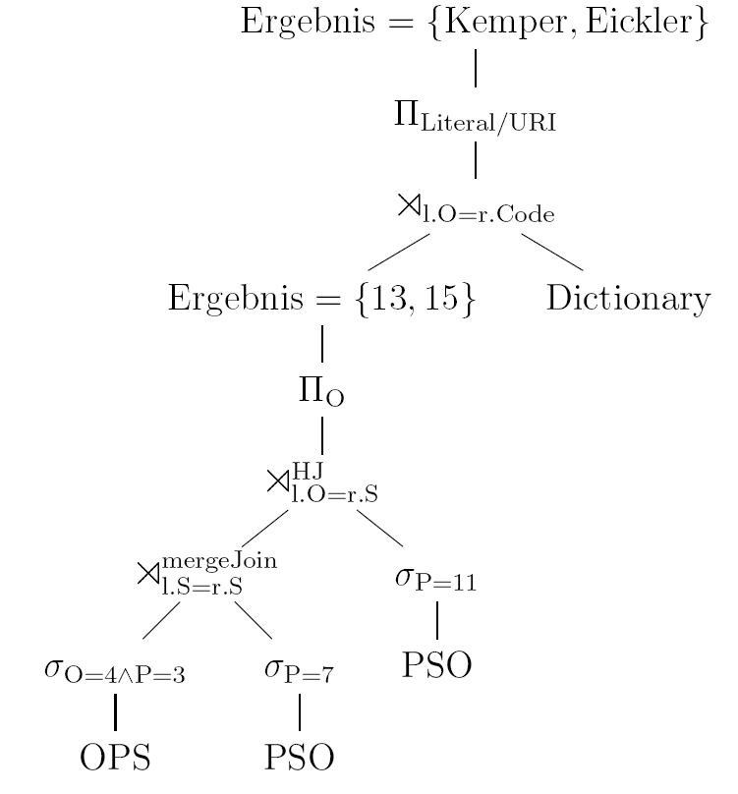
Merge-Joins … so weit das Auge reicht …

Slide 37
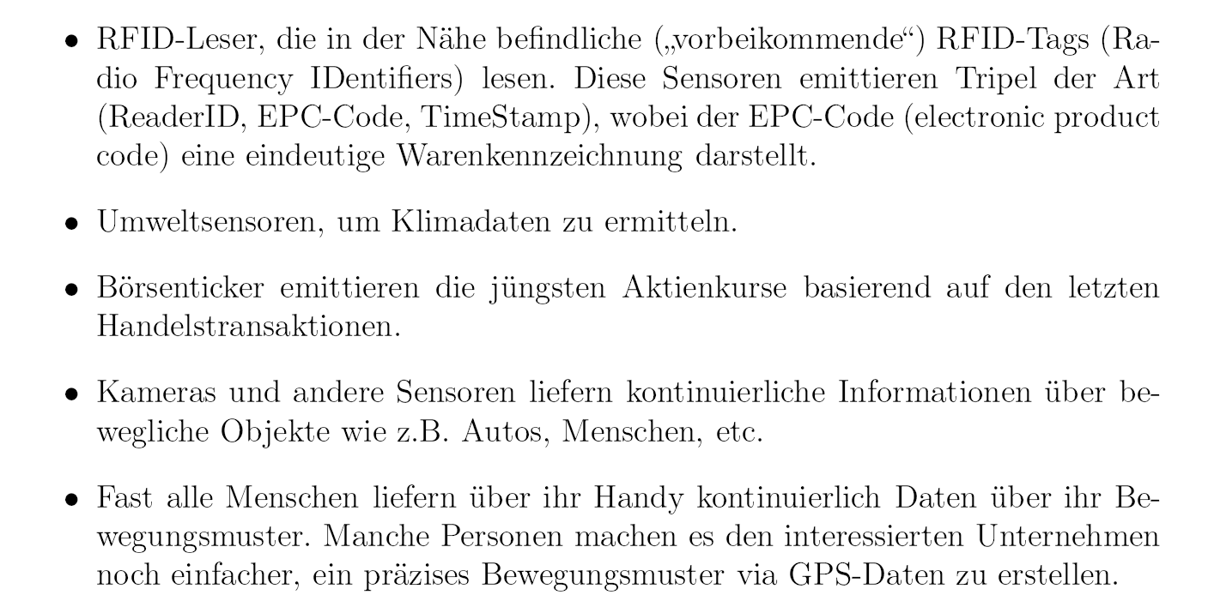
Datenströme

Slide 38
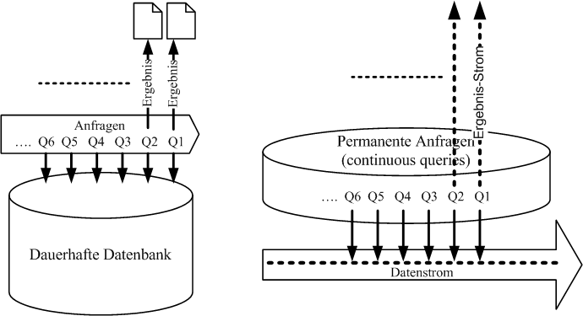
Datenbank versus Datenstrom

Slide 39
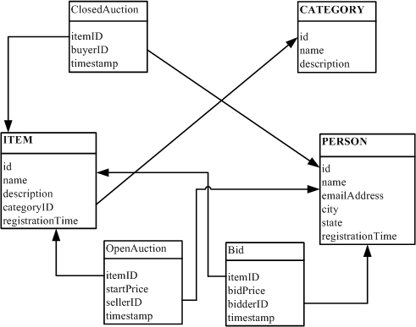
Beispiel-Datenstrom

Slide 40
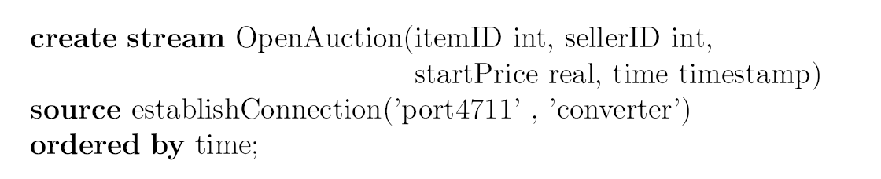
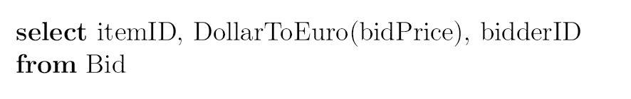
Datenstrom-Definition und einfache Anfrage

Slide 41
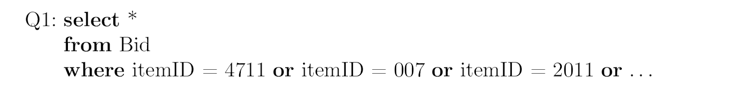
Subskriptions-Anfrage

Slide 42
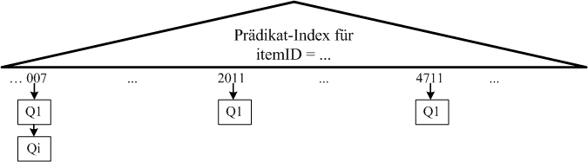
Prädikat-Index

Slide 43
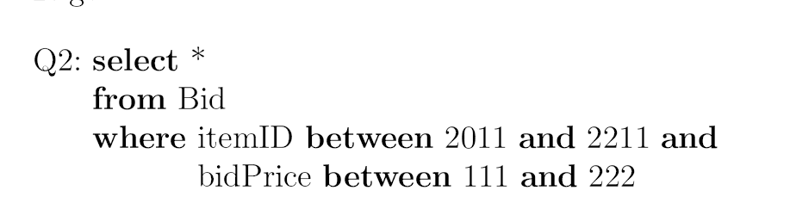
Bereichsanfrage

Slide 44
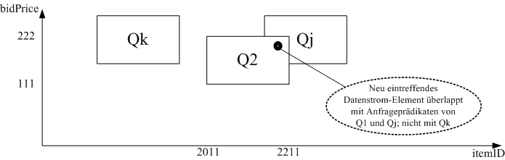
R-Baum-Index

Slide 45
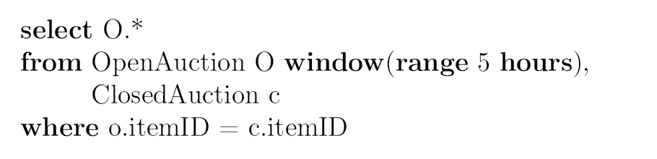
Fenster-Anfrage

Slide 46
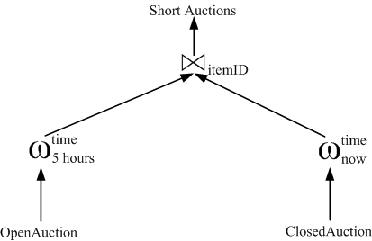
Auswertung: Short Auctions

Slide 47
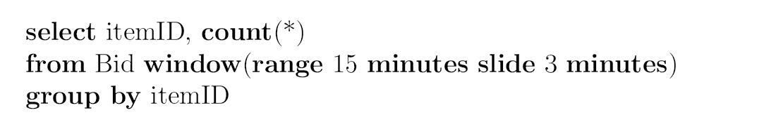
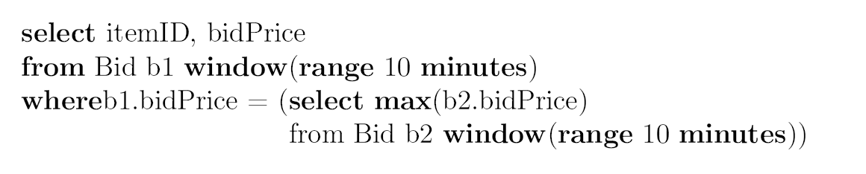
Sliding Windows

Slide 48
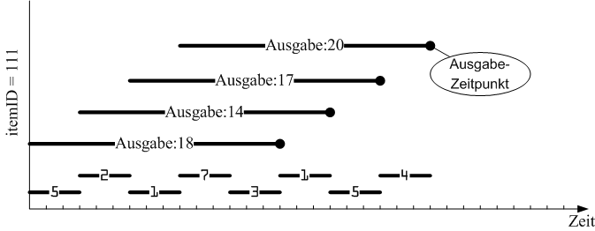
Überlappende Fenster

Slide 49
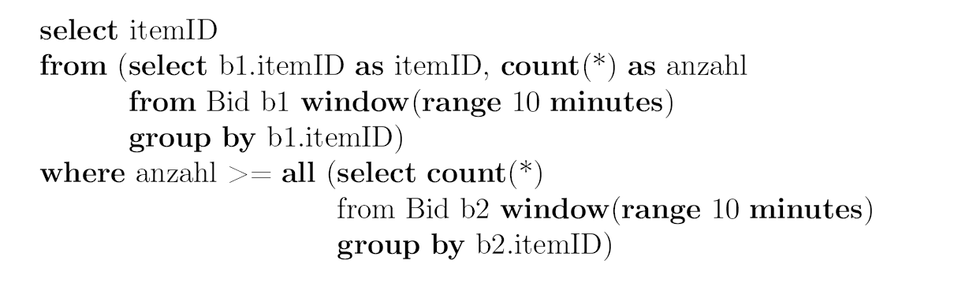
Hot Items-Anfrage

Slide 50
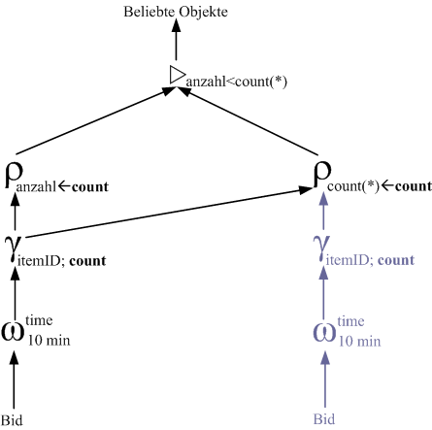
Auswertung: Hot Item

Slide 51
Information Retrieval
Informationsexplosion im Internet
Ranking von Dokumenten um relevante Information zu finden
Ähnlichkeit von Dokumenten (Dissertationen) zu erkennen

Slide 52
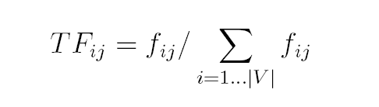

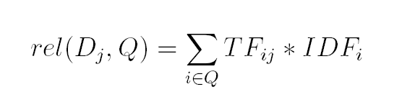
TF-IDF: Term Frequency – Inverse Document Frequency

Slide 53
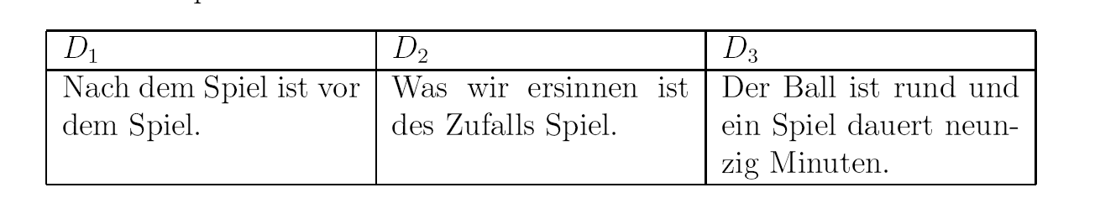
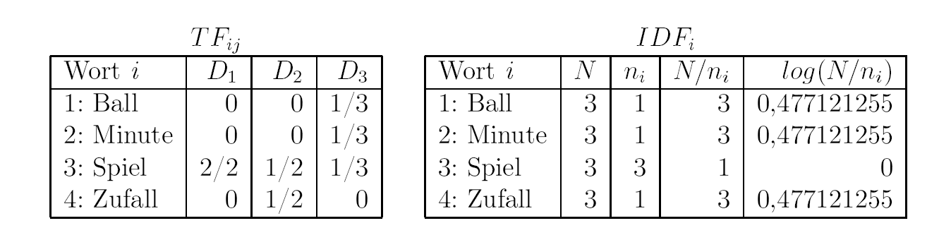
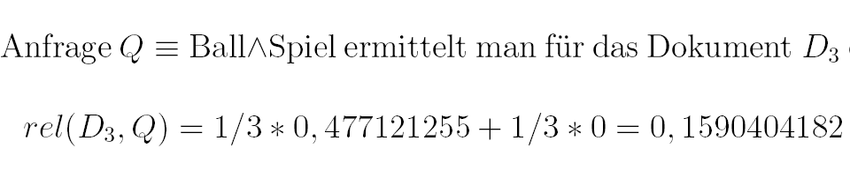
Relevanz-Ranking am Beispiel

Slide 54
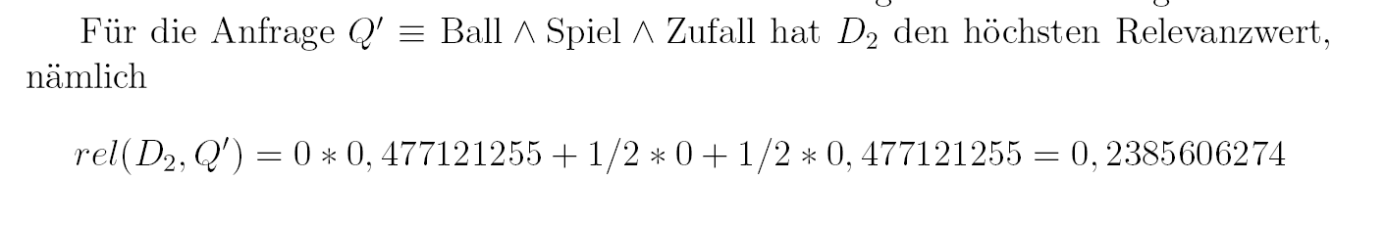
Relevanz-Ranking am Beispiel

Slide 55
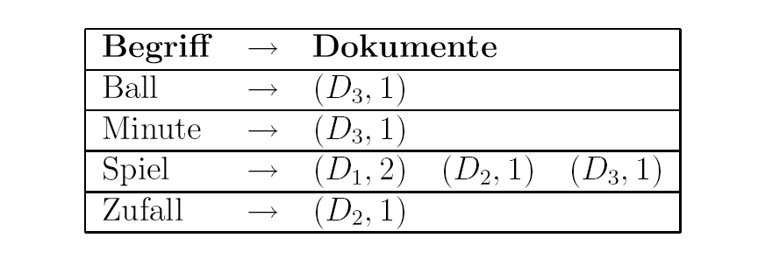
Invertierte Indexierung

Slide 56
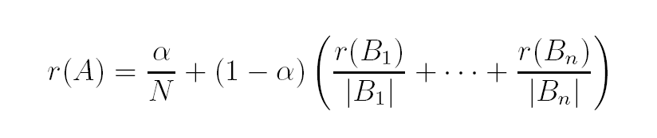
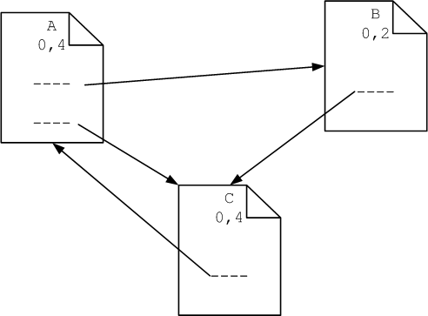
Page Rank: Grundidee

Slide 57
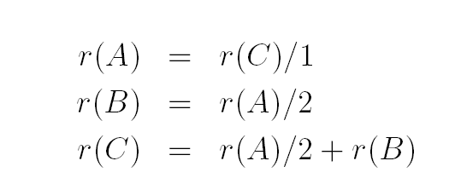
Page Rank: Grundidee

Slide 58
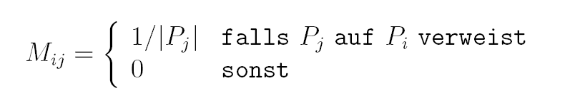
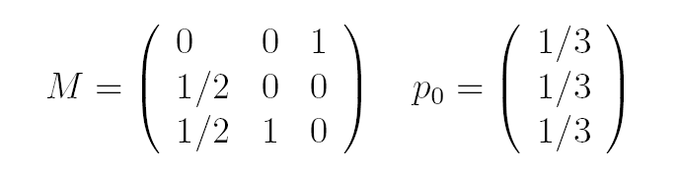
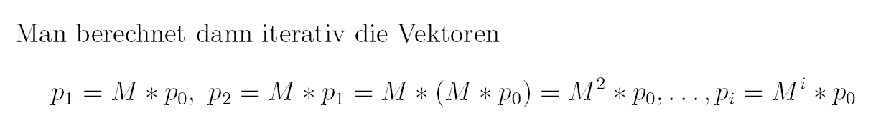
Mathematisches Modell des PageRank

Slide 59
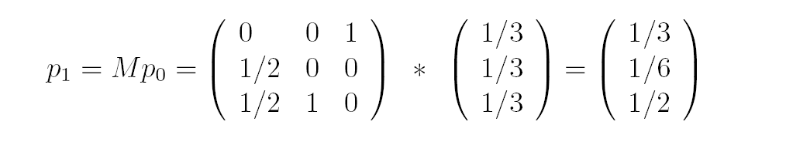
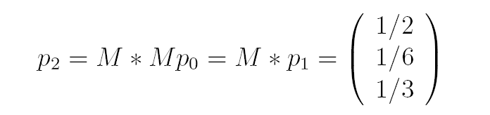
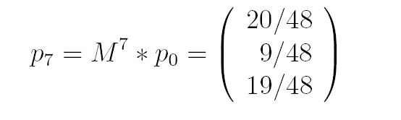
Mathematisches Modell des PageRank: unser Beispiel

Slide 60


Konvergenz und Dämpfung

Slide 61

PageRank für größeren Graph [aus Wikipedia]

Slide 62

HITS-Algorithmus: Hubs und Autoritäten

Slide 63



HITS-Algorithmus: Hubs und Autoritäten

Slide 64

Relationale HITS-Modellierung

Slide 65

Algorithmus

Slide 66


Algorithmus … in SQL

Slide 67

Map Reduce

Slide 68

Join mit Map Reduce

Slide 69

Verbesserung nach Ullman

Slide 70

Map Reduce Skripsprache: PigLatin

Slide 71

Auswertung des HITS Algorithmus

Slide 72
Peer to Peer-Informationssysteme
Seti@Home
P2P number crunching
Napster
P2P file sharing / Informationsmanagement

Slide 73

Napster-Architektur

Slide 74

Gnutella-Architektur

Slide 75
DHT: Distributed Hash Table
Basieren auf „consistent hashing“
Vollständige Dezentralisierung der Kontrolle
Dennoch zielgerichtete Suche

Slide 76

CHORD

Slide 77

CAN

Slide 78
No-SQL Datenbanken
Internet-scale Skalierbarkeit
CAP-Theorem: nur 2 von 3 Wünschen erfüllbar
Konsistenz (Consistency)
Zuverläassigkeit/Verfügbarkeit (Availability)
Partitionierungs-Toleranz
No-SQL Datenbanksysteme verteilen die Last innerhalb eines Clusters/Netzwerks
Dabei kommen oft DHT-Techniken zum Einsatz

Slide 79
Schnittstelle der No-SQL Datenbanken
Insert(k,v)
Lookup(k)
Delete(k)
Extrem einfach ➔ effizient
Aber: wer macht denn die Joins/Selektionen/…
➔ das Anwendungsprogramm

Slide 80
Konsistenzmodell: CAP
Relaxiertes Konsistenzmodell
Replizierte Daten haben nicht alle den neuesten Zustand
Vermeidung des (teuren) Zwei-Phasen-Commit-Protokolls
Transaktionen könnten veraltete Daten zu lesen bekommen
Eventual Consistency
Würde man das System anhalten, würden alle Kopien irgendwann (also eventually) in denselben Zustand übergehen
Read your Writes-Garantie
Tx leist auf jeden Fall ihre eigenen Änderungen
Monotonic Read-Garantie
Tx würde beim wiederholten Lesen keinen älteren Zustand als den vorher mal sichtbaren lesen

Slide 81
Systeme
MongoDB
Cassandra
Dynamo
BigTable
Hstore
SimpleDB
S3

Slide 83


Multi-Tenancy / Cloud-Datenbanken

Slide 84

Multi-Tenancy Datenbankarchitekturen

Slide 85

Shared Tables

Slide 86

Private Relationen

Slide 87

Erweiterungs-Relationen

Slide 88

Universal Relation

Slide 89

Zerlegung: Pivot-Relationen

Slide 90

Ballung logisch verwandter Werte: Chunk Tables

Slide 91

Key/Value-Store

Slide 92

XML-basiertes Schema

